Slide 1
六安裕洋MES项目实施进度汇报
8周次
64/64
100%
7月
京宜安 · 截至2026年7月21日 · 5–6月周任务64项已100%完成 · 本月聚焦现场培训/实际上线/陪产
5–6月
周任务完成
合格率
上线陪产
周任务明细（阶段三～七 · 全部完成）
实施阶段甘特图（2026-04-27 ~ 07-24）
今日 7/21
阶段
起止
任务周
完成
合格率
4/27
5/11
5/25
6/8
6/22
7/6
7/21
阶段三
5/7-5/10
五月第一周
8/8
100%
阶段一 环境准备
阶段四
5/11-5/16
五月第二周
9/9
100%
阶段二 软件预开发
阶段四&五
5/18-5/23
五月第三周
9/9
100%
阶段三 蓝图设计
5/7-6/1
阶段五
5/25-5/30
五月第四周
7/7
100%
阶段四 硬件与工位对接
阶段六
6/1-6/6
六月第一周
7/7
100%
阶段五 流程与主数据
阶段六
6/8-6/13
六月第二周
6/6
100%
阶段六 多系统对接
6/1-6/18
阶段六
6/13-6/18
六月第三周
10/10
100%
阶段七 培训驻场
阶段七
6/22-6/27
六月第四周
8/8
100%
七月 上线陪产
7/1-7/24
合计：8 周次 · 任务 64 · 完成 64 · 合格率 100%
已完成
本月推进中（上线陪产）
本月重点（2026年7月）
现场培训
实际上线
陪产支持
操作工/班组长/管理员
工位扫码、异常处理、后台使用
HEV线正式跑生产
数据进MES、大屏实时展示
驻场观察产线运行
问题闭环、系统优化
六安裕洋 MES · 京宜安实施团队 · 进度汇报 · 第1页 · 2026-07-21

Slide 2
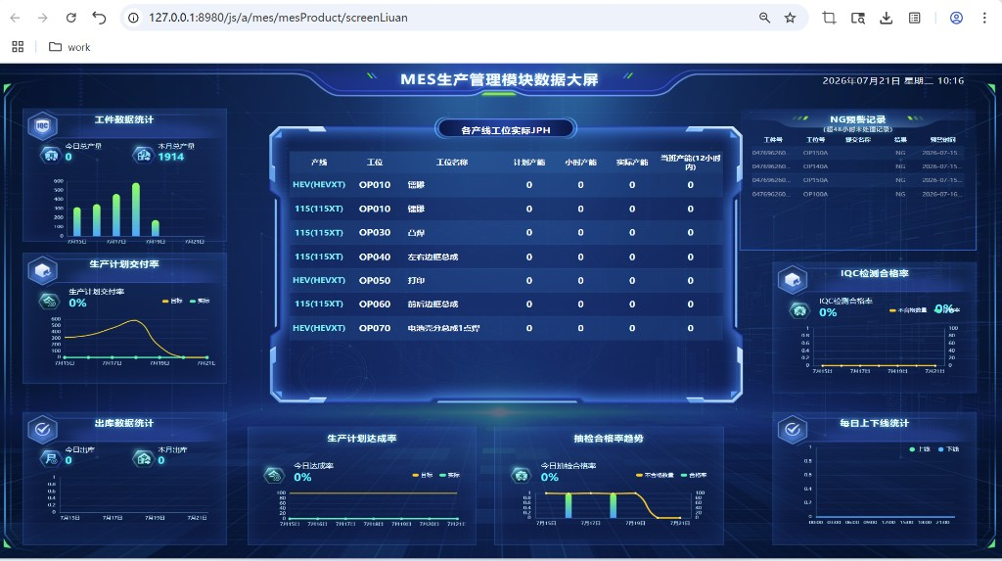
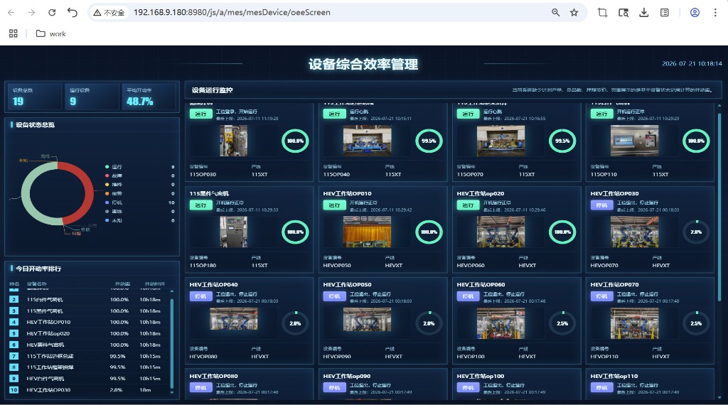
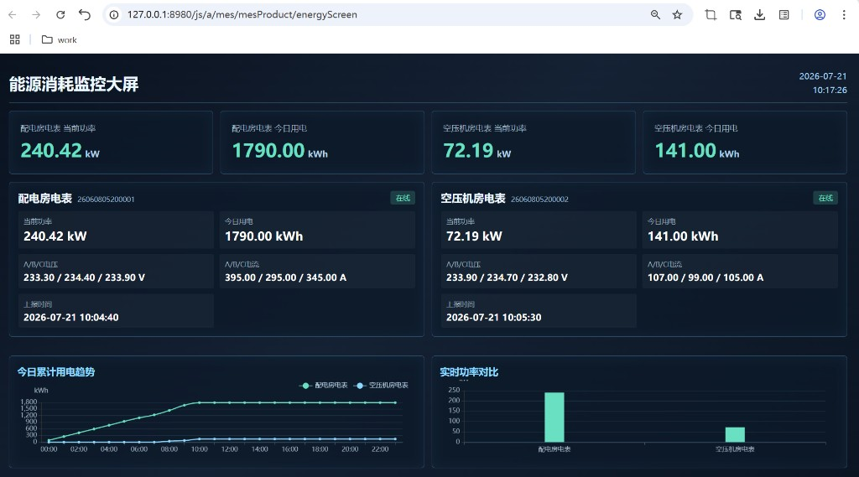
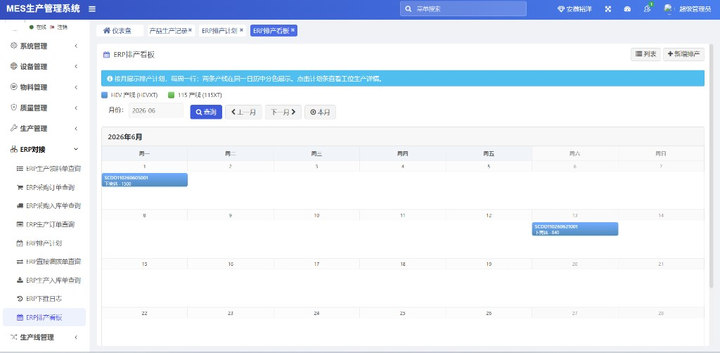
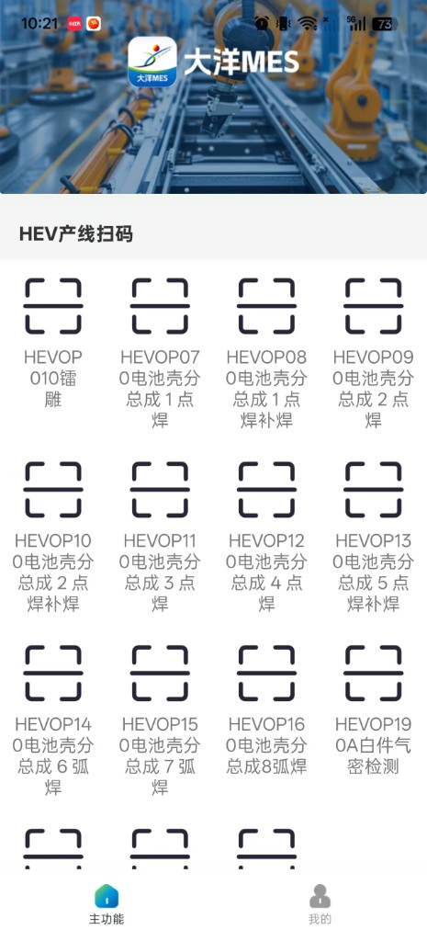
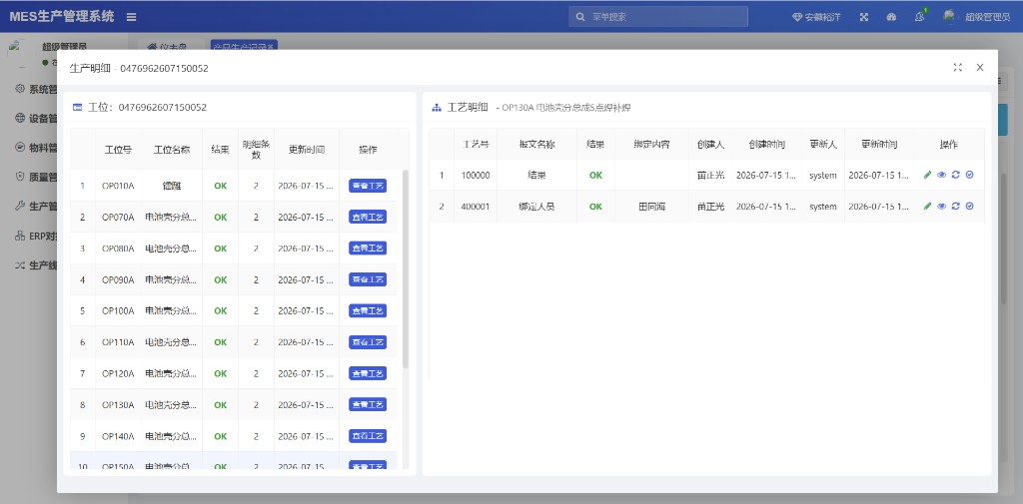
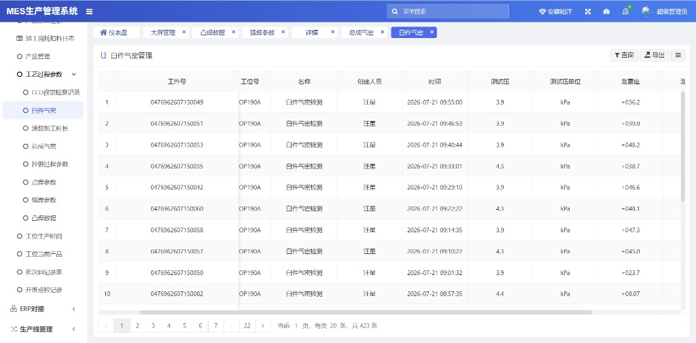
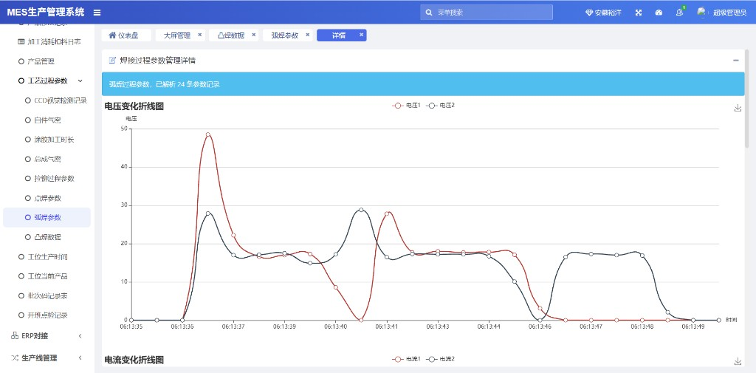
效果展示 · 实时运行截图
7月：现场培训 · 实际上线 · 陪产
生产管理大屏
设备综合效率
能源监控大屏
ERP排产看板
生产追溯明细
白件气密管理
弧焊过程参数
PDA产线扫码
六安裕洋 MES · 京宜安实施团队 · 效果展示 · 第2页 · 2026-07-21

